Slide 1
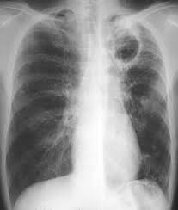
Les syndromes pulmonaires II
Dr. F. KHALOUF
Service de Pneumo-Phtisiologie
CHU de Tlemcen

Slide 2
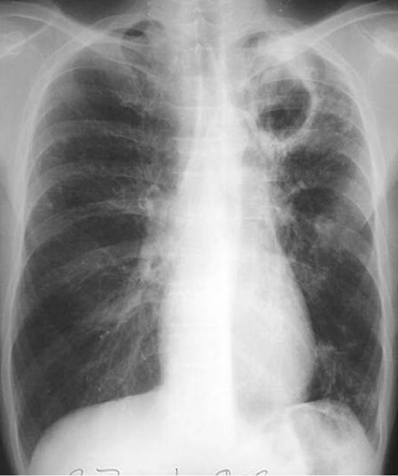
Le syndrome cavitaire pulmonaire

Slide 3
Introduction:
Le syndrome cavitaire est défini par la présence d’une ou plusieurs cavités néoformées au sein du parenchyme pulmonaire
Une cavité pulmonaire est une hyperclareté parenchymateuse circonscrite au sein d’une condensation, d’une masse ou d’un nodule

Slide 4
La découverte d’une excavation est une situation relativement fréquente qui pose surtout le problème du diagnostic étiologique
Les étiologies sont multiples dominées par :
- La tuberculose pulmonaire commune
- L’abcès pulmonaire
- Le cancer broncho-pulmonaire
- Le kyste hydatique

Slide 5
Objectifs:
- Connaître les aspects sémiologiques et leur orientation étiologique
- Connaître les différents types de cavités et leurs mécanismes de formation

Slide 6
Mécanisme physiopathologique:
La cavitation peut être :
- secondaire à une perte de substance par nécrose au sein d’un nodule ou une masse pulmonaire dont l’origine peut être tumorale, infectieuse ou ischémique.
- Le matériel nécrotique sera par la suite évacué partiellement ou totalement dans une bronche.
- d’origine malformative

Slide 7
Analyse sémiologique:
Peuvent constituer le motif de consultation
Ne sont pas spécifiques
Diffèrent selon l’étiologie
D’intensité variable

Slide 8
1- les signes fonctionnels:
a- la toux:
Préciser ses caractères+++
Installation brutale ou progressive
Quinteuse, moniliforme
Aiguë ou chronique
Horaires, avec facteurs déclenchants et d’accalmie
Sèche ou productive
Expectorations fétides ou non, couleur et abondance variable

Slide 9
b- la douleur thoracique:
Apparition brutale ou progressive
Type: point de côté
Sans irradiation particulière
Siège variable
Intensité variable

Slide 10
c- la dyspnée:
Inconstante, peut être absente si lésion isolée
D’intensité variable, selon l’étiologie, l’étendue des lésions cavitaires, lésions associées, présence ou non de complications (ex: pneumothorax, hémoptysie..etc)
Survenue rapide ou progressive
Aggravation rapide ou progressive
Facteurs déclenchants , aggravants ou d’accalmie

Slide 11
d- l’hémoptysie:
Fréquente
Dépend de l’étiologie
D’abondance variable, allant de crachats hémoptoïques à l’hémoptysie de grande abondance menaçant le pronostic vital
Apprécier le retentissement respiratoire et hémodynamique

Slide 12
2- signes généraux:
Fonction de l’étiologie
Asthénie
anorexie altération de l’état général
amaigrissement
Fièvre, fébricule…..

Slide 13
3- signes physiques:
Temps capital au diagnostic
Malade en position assise ou en décubitus dorsal
Examen minutieux, symétrique, bilatéral et comparatif
4 temps:
      inspection
      palpation
      percussion
      auscultation

Slide 14
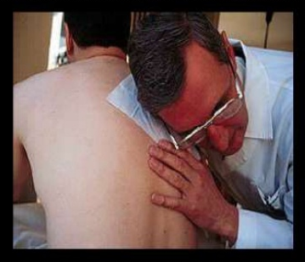
Auscultation+++:
Temps essentiel
Auscultation immédiate

Slide 15
Respiration médiate au stéthoscope:
Respiration calme
Mouvements d’inspiration et d’expiration forcées
Toux
Voix haute et chuchotée
Le malade respire profondément et calmement à travers le nez et expire par la bouche
Méthodique
Les 4 faces du thorax
En comparant les deux hémithorax

Slide 16
Résultat:
Le souffle caverneux ou cavitaire :
mieux audible à l'inspiration,
le souffle cavitaire est intense,
tonalité basse,
un timbre creux.
Il s'observe dans les grosses cavernes pulmonaires entourées d'une condensation pulmonaire (ex: caverne tuberculeuse)
On peut retrouver d’autres anomalies auscultatoires en fonction lésions associées

Slide 17
Résultat:
Auscultation de la voix haute et chuchotée
Rechercher une pectoriloquie:
Phénomène apparaissant à l'auscultation au stéthoscope et suivant lequel la voix et la toux résonnent de façon à sembler partir directement de la poitrine, notamment dans les cas de tuberculose pulmonaire et de pleurésie.
Pectoriloquie aphone:
Perception distincte de la voix chuchotée, à l'auscultation de la région postérieure du thorax, dans les épanchements pleuraux abondants
Bronchophonie:
La résonnance de la voix dans les divisions bronchiques explorées au moyen du stéthoscope.

Slide 18
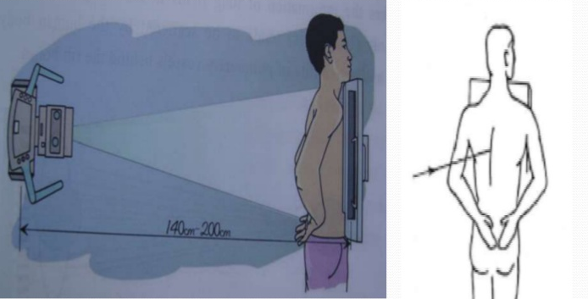
Sémiologie radiologique:
Haute tension : 120-150 kv
Longue distance entre le tube et le film
Incidence postéro-antérieure

Slide 19
Analyse sémiologique radiologique:
orientation diagnostique :Se base sur:
le nombre
la topographie
le caractère uni ou bilatéral et la taille des excavations
les lésions associées
L’analyse de l’épaisseur de la paroi et le contenu de la cavité est fondamental :
- si <1 mm : 100% bénigne (l’image est dite kystique)
- si < 4mm : 92% bénigne
- entre 5 et 15 mm : 51 % bénigne
- si > 15 mm : 5% bénigne
-régulière, irrégulière ou nodulaire Contenu:
- aérien
- croissant gazeux (ou ménisque)
- niveau hydro-aérique
- matériel mobile

Slide 20
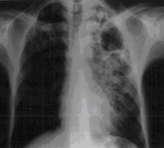
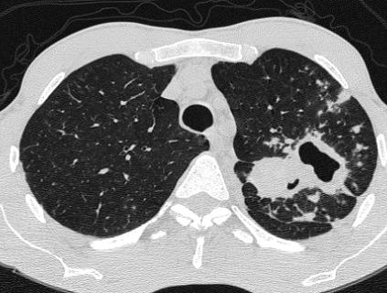
Étiologies:
1-bénignes:
Tuberculose pulmonaire commune (ou post-primaire)

Slide 21
- La cavitation est fréquente
- Les cavités sont le plus souvent multiples, elles peuvent être isolées ou se développer dans une plage de condensation alvéolaire
- l’association à d'autres lésions du parenchyme pulmonaire en particulier micronodulaires est très évocatrices du diagnostic
- L'atteinte prédomine au niveau des des lobes supérieurs et dans les segments apicaux des lobes inférieurs
- La paroi est d’aspect variable : régulière ou épaisse et nodulaire
- Contenu : aérique ou hydro-aérique

Slide 22
Kyste hydatique rompu dans les bronches
- Deuxième localisation après la localisation hépatique
- Multiples dans 30 % des cas
- La principale complication est la rupture
- Les images cavitaires sont liées à la communication bronchique :
•Pneumokyste par simple fissuration : « croissant » gazeux
•Contenu mixte avec aspect de membrane flottante
•Aspect de rétention de membrane
•Contenu aérique pur

Slide 23
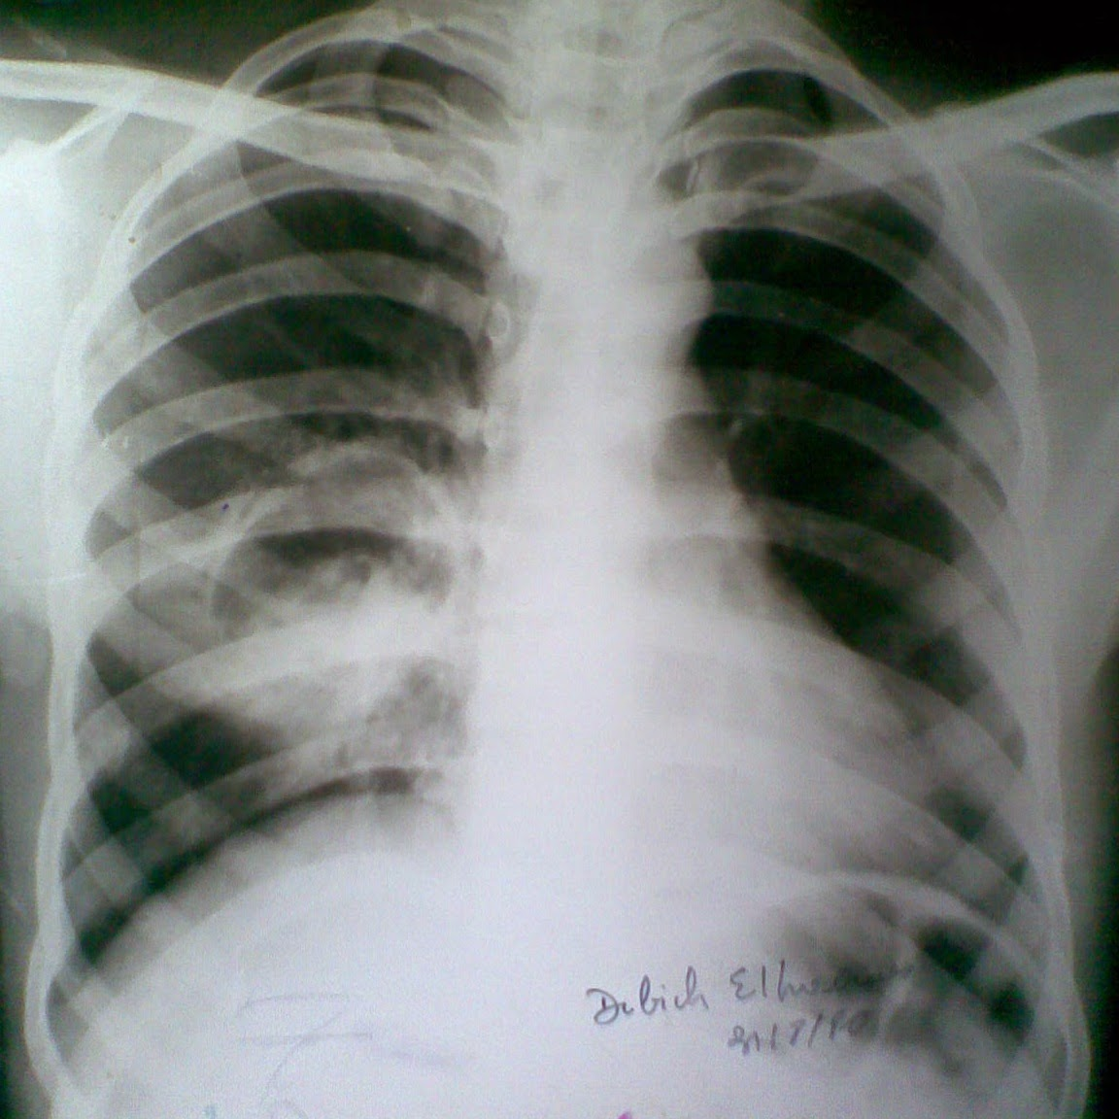
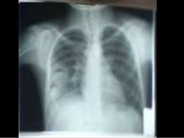
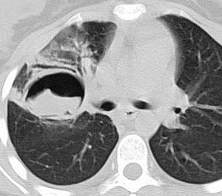

Slide 24
Abcès pulmonaire
- Cavité (unique ou multiple) remplie de pus, secondaire à une nécrose du parenchyme pulmonaire
- Se développe généralement au sein d'un foyer pneumonique
- La fréquence de la cavitation dépend de la nature du germe (++ staphylocoque, les germes aérobies à Gram négatif et les germes anaérobies
- Paroi : limite interne irrégulière
La TDM permet de différencier un abcès pulmonaire d'un empyème :
À la différence de l‘abcès, l’empyème, est ovale à paroi fine et régulière, se raccordant à la paroi à angle obtus et comprime le parenchyme voisin

Slide 25
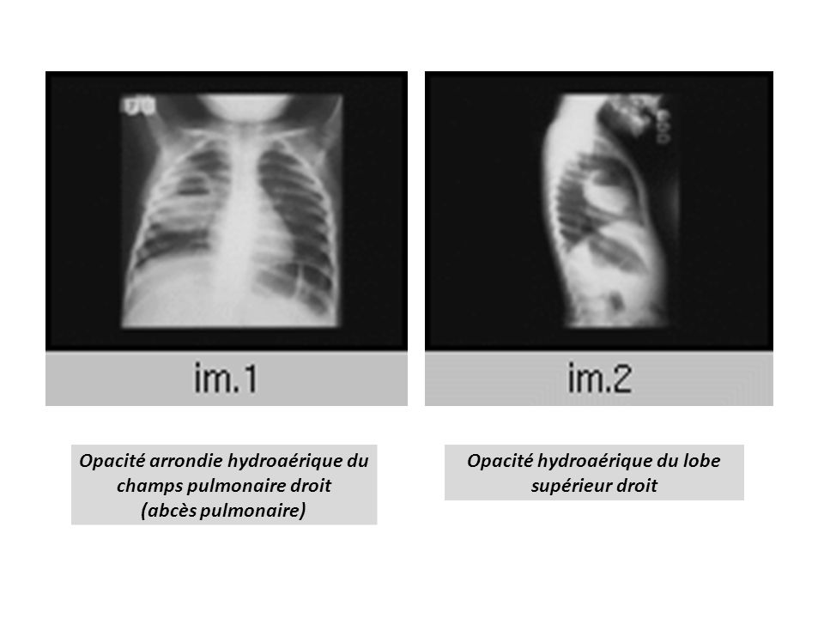

Slide 27
Embolie septique
- Secondaire à une dissémination hématogène - ++ endocardite droite ou thrombophlébite septique - Nodules alvéolaires multiples, épars et bilatéraux de contours mal définis prédominant aux niveau des bases et en périphérie frb(h ,

Slide 29
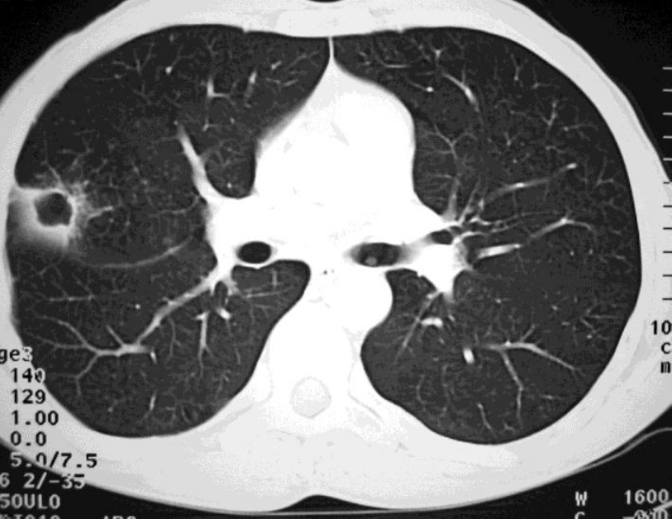

Slide 30
Aspergillome
- Amas mycéliens enchevêtrés
- Il se développe dans une cavité préexistante chronique (++ séquelle de tuberculose)
- Cavité contenant une masse arrondie ou ovalaire, bien limitée, dense et homogène, déclive et mobile, pouvant contenir des calcifications
Bénignes
- Lorsque la masse mycélienne est volumineuse, l'air intracavitaire se réduit à un croissant gazeux supérieur

Slide 31
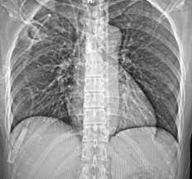

Slide 32
Maladie de Wegener
- Vascularite granulomateuse
- Atteinte pulmonaire isolée ou associée à une atteinte ORL et rénale
- L’atteinte pulmonaire peut être subaiguë ou chronique
- Nodules à limites floues, de taille variable le plus souvent excavés volontiers migratrices
- Parois épaisses et irrégulières
- Régression des lésions sous traitement

Slide 34
2- malignes:
Le cancer broncho-pulmonaire excavé:
- Excavation dans 1/6 des cas environ (++ épidermoïde)
- Peut se voir dans les tumeurs centrales ou périphériques
- Elle peut contenir un niveau hydro-aérique
- La paroi cavitaire est généralement épaisse et de contours irréguliers
- Une image en « grelot » est possible par détachement d'un fragment de tissu nécrosé

Slide 35
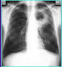

Slide 36
Métastases:
- Excavation rare
- ++ cancer ORL chez l'homme et génitaux chez la femme.
- Peuvent être responsables d'un pneumothorax par rupture d'un nodule excavé sous-pleural
- La cavitation peut être favorisée par la chimiothérapie.
- Paroi le plus souvent épaisse

Slide 38
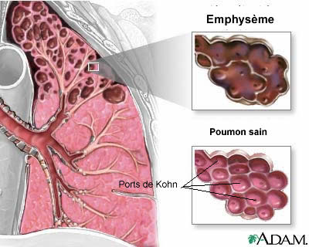
L’emphysème pulmonaire

Slide 39
I. Définition
définition anatomique : condition du poumon caractérisé par l’élargissement anormal des espaces aériens au-delà de la bronchiole terminale accompagnée par une destruction des parois alvéolaires et sans fibrose évidente.
C'est une pathologie fréquente et d'étiologie diverse
Généralement il fait suite à une bronchite chronique (emphysème centro-lobulaire)
200.000 à 300.000 personnes en Algérie

Slide 40
II. Etiopathogénie
prédisposition génétique: famille d'emphysémateux
Déficit en α 1 antitrypsine: une anomalie du complexe protéase anti protéase par destruction des fibres élastiques soit par augmentation des élastases ou diminution des anti élastases.
facteur exogène: tabagisme
Dépoussiérage professionnel, gaz toxique, pollution atmosphérique.

Slide 41
III. PATHOGENESE DE L’EMPHYSEME :
Par déficit en alpha1 antitrypsine: La dégradation incontrôlée du tissu élastique pulmonaire par
l’élastase neutrophylique est souvent admise comme cause de l’emphysème en cas de déficit en α 1-AT
Chez les sujets emphysémateux fumeurs, il existe une augmentation des produits de dégradation de
l’élastine (rupture de la balance
protéase-antiprotéase).
Le tabac interagit à de nombreux sites du
système protéase-antiprotéase, favorisant la destruction de l’élastine.

Slide 42
On distingue 4 types d’emphysèmes selon la localisation des lésions dans l’acinus :
1- Emphysème panlobulaire: (Pan-acinaire) : EPL
C’est l’ensemble de l’acinus qui est touché associé à des lésions vasculaires avec fenestration puis destruction de leurs parois et confluence des espaces aériens distaux.
Il s'agit d'un emphysème diffus prédominant aux lobes inférieurs.
Ce type d’emphysème est retrouvé chez les patients porteurs d’un déficit en α 1 antitrypsine, les sujets âgés non-fumeurs et les fumeurs sans déficit
en α 1antitrypsine.
2- Emphysème centrolobulaire(centro-acinaire) ECL
Les lésions sont retrouvées en position centrale de l’acinus alors que les alvéoles sont préservées.
L’atteinte prédomine souvent dans la partie supérieure des lobes inférieurs et au niveau des lobes supérieurs, ce type d’emphysème est rencontré quasi exclusivement chez les fumeurs.

Slide 43
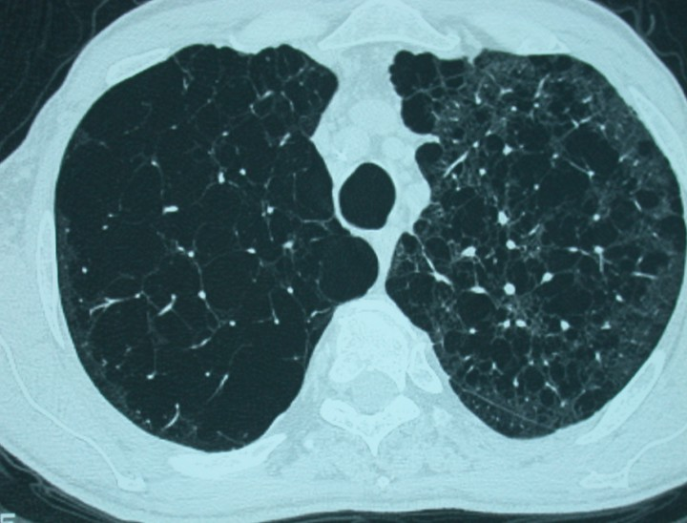

Slide 44
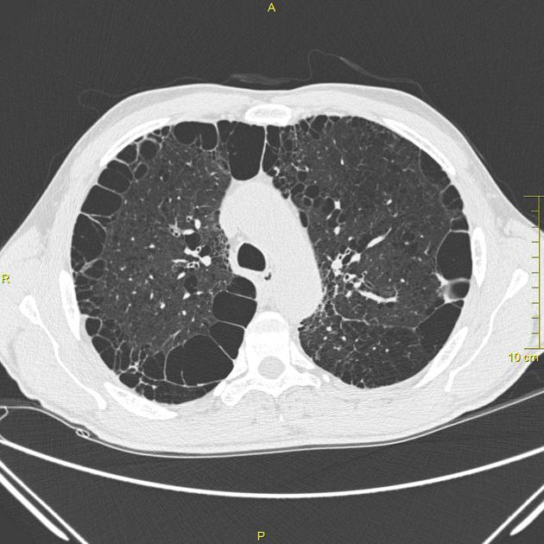
3- Emphysème para-septal:
il prédomine à la périphérie des lobules ; le long des septa inter lobulaire ; des axes broncho-vasculaires et dans les régions sous pleurales.

Slide 45
4- Emphysème para cicatriciel ou para lésionnel :
il juxtapose des lésions fibreuses à des foyers
emphysémateux, parfois bulleux. Il est observé dans les séquelles de tuberculose, la sarcoïdose chronique et la silicose, ce type d’emphysème n’est pas classé par rapport à l’acinus.

Slide 46
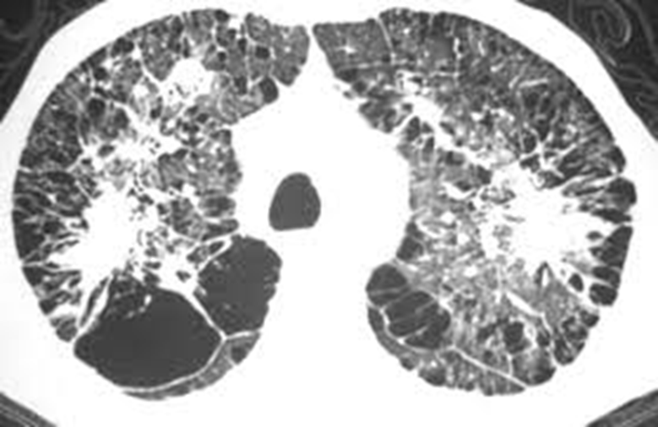

Slide 47
5- Lésions bulleuses :
Les lésions bulleuses peuvent se voir dans tous les types d’emphysème et particulièrement l’emphysème paraseptal. Elles sont dues soit à la confluence des lésions d’emphysème soit à la dilatation d’un territoire pulmonaire par un effet de clapet sur une bronche.

Slide 48
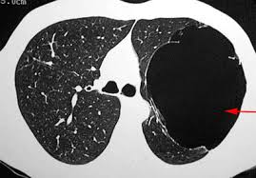

Slide 49
V. Tableau clinique :
EPL (Emphysème panlobulaire)
-sujet jeune 35 - 40 ans, non ou peu tabagique, de morphologie
particulière maigre et longiligne qui signal
1- Signes fonctionnels:
-dyspnée d'effort d'installation insidieuse et d'aggravation progressive.

Slide 50
2- A l'examen physique :
A- Inspection:
thorax distendu, en tonneau reste rose : Pink – Puffer
pas d'hippocratisme digital ni de cyanose,
B- Percussion:
on note une hypersonarité thoracique
C- auscultation:
hypoventilation diffuse
silence auscultatoire aux bases.

Slide 51
4-Radiologie :
- Distension thoracique majeure avec hyper clarté pulmonaire diffuse par raréfaction de la trame vasculaire.
- L'existence parfois des bulles d'emphysème siégeant aux lobes inférieurs
- Le cœur est petit, allongé, décollé de la coupole dit en « goutte ».

Slide 52
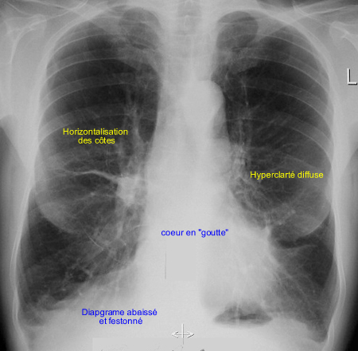
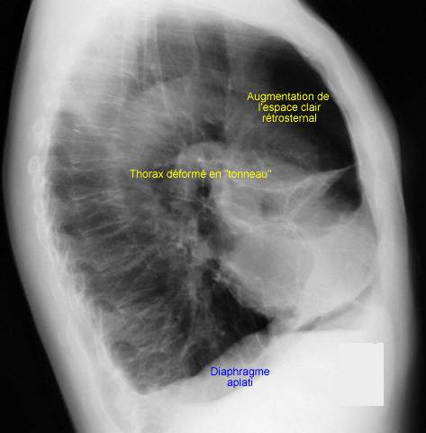

Slide 53
3- L’EFR:
- Syndrome de distension pulmonaire : VR↑, CRF↑, CPT↑
- Syndrome obstructif : Tiffeneau effondré < 70 %
- ↓ la capacité du transfert du CO.
La gazométrie au repos est normale, l'hypoxémie est tardive et survient à l'effort.

Slide 54
Emphysème centrolobulaire (ECL) :
Le plus fréquent 60 - 80 %
sujet âgé de 50 - 60 ans
généralement obèse, tabagique
long passé de toux et d'expectoration muqueuse (Bronchite chronique) a

Slide 55
1- signes fonctionnels:
- La dyspnée d'effort survient tardivement et progressivement entrecoupé d'accès de dyspnée paroxystiques sibilants

Slide 56
2’- A l'examen physique:
A- Inspection:
- Erythrose des pommettes (polyglobulie)
-Cyanose et hippocratisme digital (Emphysème type BB Blue Bloater).
-Dyspnée type bradypnée expiratoire.
-Respiration bruyante sifflante surtout à l'expiration.
-Distension thoracique modérée.

Slide 57
3’- EFR:
- Syndrome de distension modéré.
- Syndrome obstructif sévère.
-Tiffenau < 50 %
-La capacité du transfert du CO ↓
-La gazométrie est perturbée précocement : hypoxémie + hypercapnie expliqué par l'effet shunt
majeur résultant de la présence de nombreux territoires pulmonaires où le rapport ventilation, /
perfusion et effondre.

Slide 58
4’-Radiologie:
-Distension thoracique modérée
-Signes d'inflammation bronchique et pulmonaire prédominant aux bases.
-Hyperclarté des sommets.
-Cardiomégalie par retentissement pulmonaire CPC
-Artères pulmonaires dilatées.

Slide 59
